Slide 1


第三部分 数据结构
第四章
图·基础
2020.05.23

Slide 2

CONTENTS
01
04
基本概念
02
03
广度优先遍历
存储结构
深度优先遍历

Slide 3

基本概念
01
图(Graph)是表示物件与物件之间关系的数学对象，是图论的基本研究对象。

Slide 4

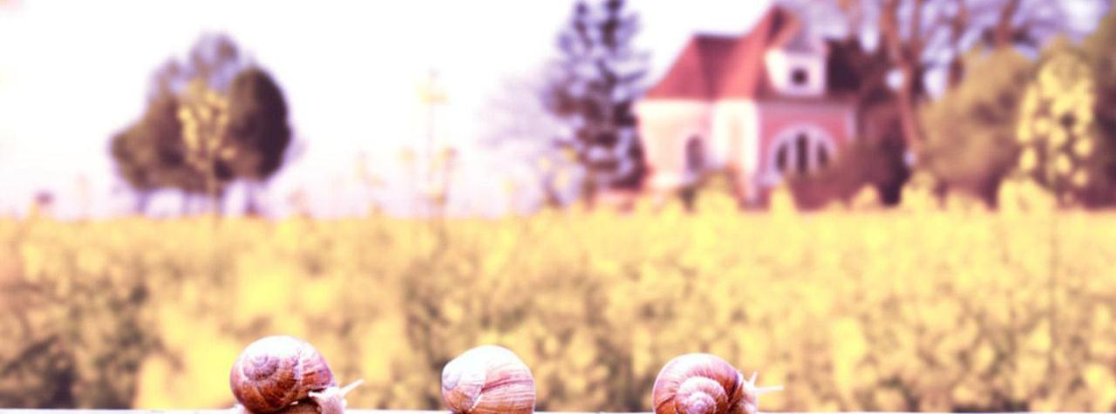
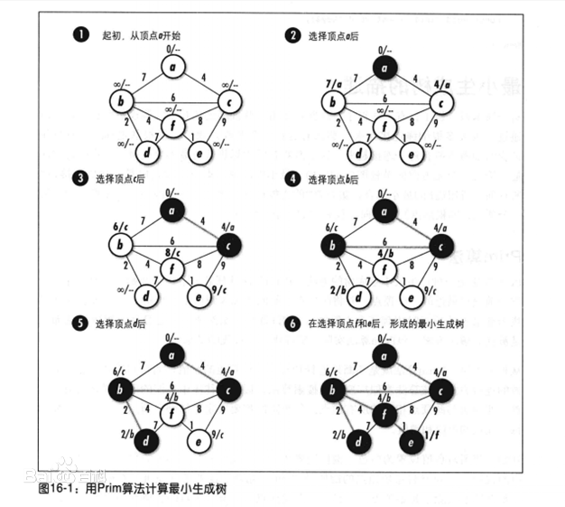

基本概念
图、点、边、子图、阶
Basic Concepts
什么是图(Graph)？
很简单，点用边连起来就叫做图，严格意义上讲，图是一种数据结构，定义为：graph=（V,E）。
V是一个非空有限集合，代表顶点（结点），E代表边的集合。
点(Vertex/Node)
边(Edge)
阶(Order)
图G中点集V的大小称作图G的阶。
子图(Sub-Graph)
当图G’=(V’,E’)其中V’包含于V，E’包含于E，则G’称作图G=(V,E)的子图。每个图都是本身的子图。
Notes:
交通运输、社交网络、互联网、相似关系、工作安排、程序状态执行

Slide 5
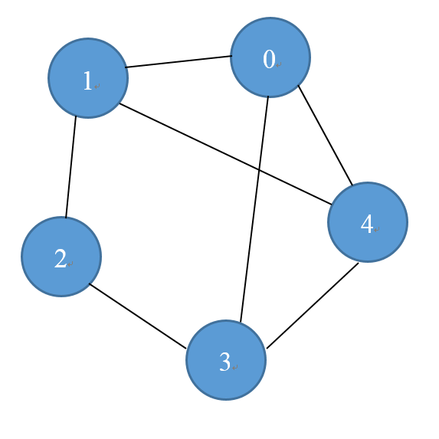
基本概念
练习
Basic Concepts
表示所有边
有几条边？
如点1到点2有一条边，可以表示为(1,2)。
7条
有几个子图？
5+7+(5+(4+1)+(4+1))+(4+4+4+(1+5+8)+4)+(1+7+(5+5+4+3+2+1))+(9+9+3+1+1+1+1+2+1+1)+2
有几个结点？
3阶的图
5个
请画出所有可能的3阶图

Slide 6
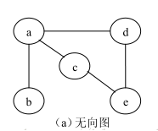
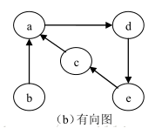
基本概念
有向图、无向图
Basic Concepts
无向图(Undirected Graph)
有向图(Directed Graph)
图的边没有方向，相当于双向边。
图的边有方向，只能按箭头方向从一点到另一点。
Notes:
无向边(v_{i},v_{j})表示无向图连接v_{i}和v_{j}的线，又称为边；
有向边<v_{i},v_{j}>表示有向图v_{i}到v_{j}有方向的线，又称为弧。

Slide 7
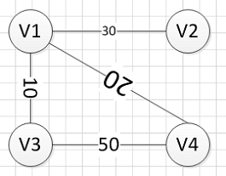
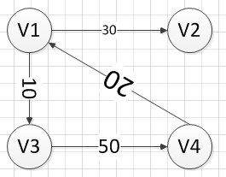
权值、度、入度、出度
基本概念
有向图、无向图
Basic Concepts
结点的出度(Out-degree)
权值(Weight)
无向图(Undirected Graph)
结点的入度(In-degree)
度(Degree)
有向图(Directed Graph)
无向图中与结点相连的边的数目，称为结点的度；
在有向图中，以这个结点为终点的有向边的数目。
在有向图中，以这个结点为起点的有向边的数目。
图的边没有方向，相当于双向边。
边的“费用”，可以形象地理解为边的长度。
点的“费用”，可以理解为点的大小。
图的边有方向，只能按箭头方向从一点到另一点。

Slide 8
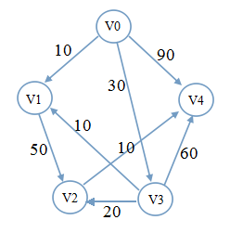
基本概念
练习
Basic Concepts
图中有几个点
图中有几条有向边
图中最大/最小权值边是哪几条
请描述图中的有向边
图中最大出度/入度是哪个点
无向图G有24条边，有3个4度顶点、2个3度顶点。其余顶点的度均小于3，则G至少有几个顶点？
(24×2-3×4-2 ×3)÷2+(3+2)=20个

Slide 9
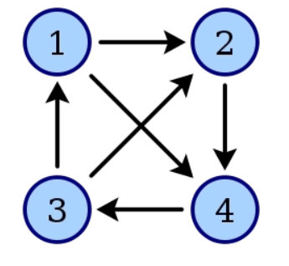
基本概念
路径、回路(环)
Basic Concepts
路径(Path)
依次遍历顶点序列之间的边所形成的轨迹。注意，依次就意味着有序，先1后2和先2后1不一样。
从u到v的一条路径是指一个序列v₀-e₁->v₁-e₂->v₂₋,...e_{k}->v_{k}，其中e_{i}的顶点为v_{i}及v_{i-1}，k称作路径的长度。
回路(Loop)
起点和终点相同的路径，称为回路，或“环”/“自环”。
如图你能找到几条路径？
如图你能找到几条回路？
3

Slide 10
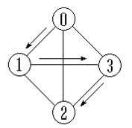
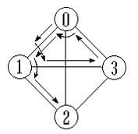
基本概念
(非)简单路径
Basic Concepts
简单路径 (Simple Path)
没有重复顶点的路径称为简单路径。
即路径上没有环(回路)。
简单路径
非简单路径

Slide 11
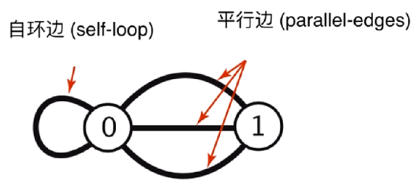
基本概念
简单图、自环边、平行边
Basic Concepts
自环边(Self-loop)
一个顶点到这个顶点自身的边。
平行边(Parallel-edges)
两个顶点之间存在多条边相连接。
简单图(Simple Graph)
不含自环边和平行边的图。
大多数情况下，我们讨论的都是简单图。
Notes:
无论是自环边还是平行边，在很多时候也是有意义的。最典型的，如：对于交通运输来说，从 A 城市到 B 城市可能有不止一条路，可能有三条路，在这种情况下，平行边就非常有意义 但与此同时，自环边和平行边，会加大算法设计的难度，而且在很多情况下，我们真正关心的问题，其实是和自环边 或 平行边是无关的。最典型的，如：要考察一张图的连通性，那么自环边和平行边都不会改变这张图的连通性。

Slide 12
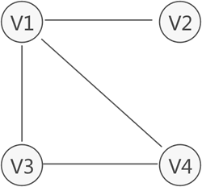
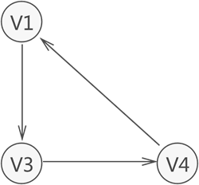
基本概念
(强)连通、(强)连通图
Basic Concepts
连通(Connected)
在我们正常认知中，图的顶点和边是全部连接在一起的，事实上，作为一个图来说，不一定图中的每一个顶点都要被边连接起来，这涉及到了图的连通性。
图的连通性，即是考虑在无向图G中，从顶点v_{i}到顶点v_{j}存在路径，则i与j连通(Connected)。
强连通
(Strongly Connected)
在有向图G中，如果两个顶点v_{i},v_{j}间（v_{i}>v_{j}）有一条从v_{i}到v_{j}的有向路径，同时还有一条从v_{j}到v_{i}的有向路径，则称两个顶点强连通。
连通图
强连通图
在无向图G中，若V(G)中任意两个不同的顶点v_{i}和v_{j}都连通(即有路径)，则称G为连通图(Connected Graph)。
如果有向图G的每两个顶点都强连通，称G是一个强连通图(Strongly Connected Graph)。

Slide 13
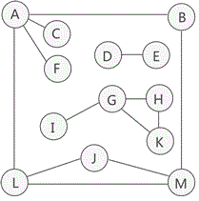
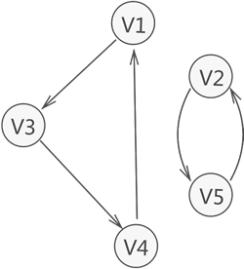
(强)连通、(强)连通图
基本概念
(强)连通分量
Basic Concepts
无向图的连通分量
(Connected Components)
无向图G的极大连通子图称为G的连通分量。任何连通图的连通分量都只有一个，即是其本身。非连通的无向图必然有多个连通分量。
有向图的强连通分量
(StronglyConnected Components)
有向图的极大强连通子图，称为强连通分量。
无向图
有向图

Slide 14
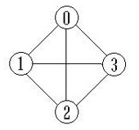
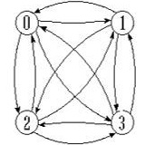
基本概念
完全图、 稠密图、稀疏图
Basic Concepts
完全图 (Complete Graph)
在一个n阶的无向图中，若有n(n−1)/2条边，则称为无向完全图。
在一个n阶的有向图中，若有n(n−1)条边，则称为有向完全图。
无向完全图
有向完全图
完全图边数可以认为是最大的。
边数接近完全图边数的图称为稠密图。
边数远远少于完全图边数的图称为稀疏图。

Slide 15
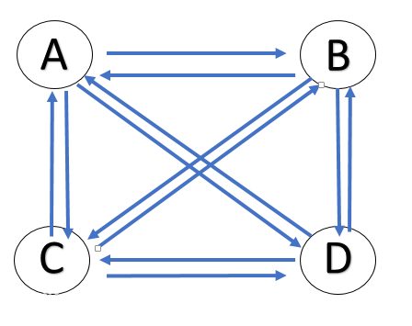
基本概念
练习
Basic Concepts
1、若要使该图不再是强连通图，应删去几条边？
5、设有向简单图的顶点个数为n，则该图最多有几条边？
3
n(n-1)
6、要连通具有n个顶点的无向图，至少需要几条边？
2、G是一个连通的无向图，共有6条边，则它至多有几个顶点？
n-1
7、图中简单路径的最大权值？
点V0至点V4路径的最小权值？
7
3、4阶有向完全图的边数为？
12
4、在有n个结点的强连通图中，其边数至少有几条？
100
60
n

Slide 16
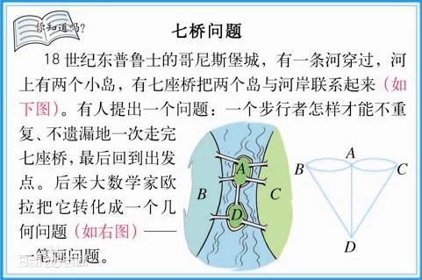
基本概念
欧拉回路
Basic Concepts
欧拉回路(Euler Circuit)
如果一个图存在一笔画，即从某个位置出发能够不重复地经过所有边并且返回起点，那这条路径就叫做欧拉回路。
我们定义奇点是指跟这个点相连的边数目有奇数个的点。偶点同理。
对于能够一笔画的图，我们有以下两个定理。
定理1：存在欧拉路的条件：图是连通的，有且只有2个奇点。
定理2：存在欧拉回路的条件：图是连通的，有0个奇点。
Notes:
两个定理的正确性是显而易见的，既然每条边都要经过一次，那么对于欧拉路，除了起点和终点外，每个点如果进入了一次，显然一定要出去一次，显然是偶点。对于欧拉回路，每个点进入和出去次数一定都是相等的，显然没有奇点。

Slide 17
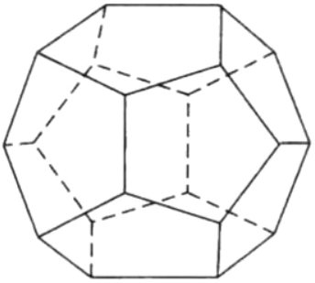
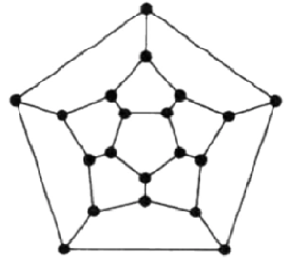
基本概念
哈密尔顿回路
Basic Concepts
哈密尔顿回路
(Hamilton Circuit)
指不重复地经过所有点，且最后还能回到起点的回路。
对于欧拉回路，我们可以轻而易举地回答，但是我们却很难解决哈密顿回路问题，实际上它是一个NP完全问题。
这源自1857年爱尔兰数学家威廉·罗万·哈密尔顿爵士发明的智力题。哈密尔顿的智力题用到了木质十二面体（如图(a)所示，十二面体有12个正五边形表面）。十二面体的20个顶点用世界上的不同城市标记。智力题要求从一个城市开始，沿十二面体的边旅行，访问其他19个城市，每个恰好一次，最终回到第一个城市。
因为作者不可能向每位读者提供带钉子和细线的木质十二面体，所以考虑了一个等价的问题：对图(b)的图是否具有恰好经过每个顶点一次的回路？它就是对原题的解，因为这个平面图同构于十二面体顶点和边。
著名的旅行商问题(TSP)要求旅行商访问一组城市所应当选取的最短路线。这个问题可以归结为求完全图的哈密顿回路，使这个回路的边的权重和尽可能的小。
在实际应用中，我们使用的启发式搜索等近似算法，可以完全求解城市数量上万的实例，并且甚至能在误差1%范围内估计上百万个城市的问题。
(a)
(b)

Slide 18
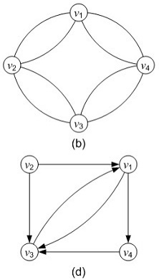
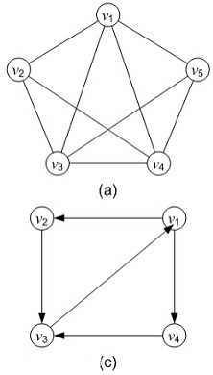
基本概念
练习
Basic Concepts
如左图，是否都是欧拉回路？
如果是欧拉回路，你能给出其路径吗？
3

Slide 19
存储结构
02
图的存储结构较为复杂，因为图中的顶点具有相对概念，没有固定的位置。
我们通过把顶点和边的集合储存起来，达成存储图中所有数据的目的。

Slide 20
存储结构
邻接矩阵
Storage Structure
邻接矩阵是表示图中顶点之间相邻关系的矩阵。用一个一维数组存储图中顶点的信息，用一个二维数组(邻接矩阵)存储图中边/弧的信息。设G=(V,E)是具有n个顶点的图，则G的邻接矩阵是具有如下性质的n阶方阵A_{n×n}：
$$aij=\left\{\begin{aligned}\begin{matrix}1 & 无向图存在边\left(vi,vj\right)，有向图存在弧<vi,vj>\end{matrix} \\ \begin{matrix} 0或∞ & 无边 \end{matrix}\end{aligned} \right.$$
对于无向图，(v_{i}，v_{j})和(v_{j}，v_{i})表示同一条边，因此在邻接矩阵中a_{ij}=a_{ji}。
对于有向图，弧<v_{i}，v_{j}>和<v_{j}，v_{i}>表示方向不同的两条弧，所以a_{ij}≠a_{ji}。
邻接矩阵是存储边信息的矩阵，顶点则用矩阵的下标表示。
在图的顶点确定的情况下，其邻接矩阵表示是唯一的。

Slide 21
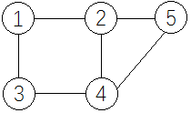
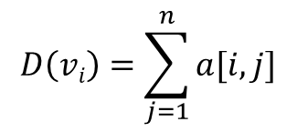
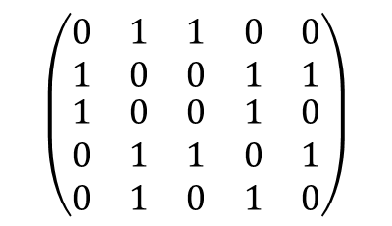
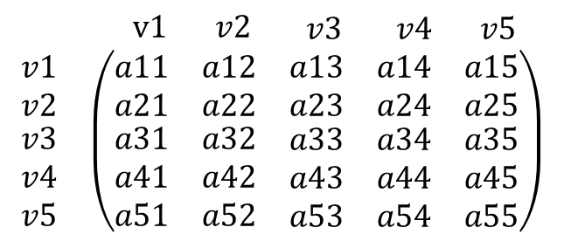
存储结构
无向图邻接矩阵
Storage Structure
$$\begin{matrix} & \begin{matrix} v1 & v2 & \begin{matrix}v3 & v4 & v5\end{matrix}\end{matrix} \\ \begin{matrix}v1 \\ v2 \\ \begin{matrix}v3 \\ v4 \\ v5\end{matrix}\end{matrix} & \left(\begin{matrix}\begin{matrix}a11 & a12 \\ a21 & a22\end{matrix} & \begin{matrix}a13 & a14 & a15 \\ a23 & a24 & a25\end{matrix} \\ \begin{matrix}a31 & a32 \\ a41 & a42 \\ a51 & a52\end{matrix} & \begin{matrix}a33 & a34 & a35 \\ a43 & a44 & a45 \\ a53 & a54 & a55\end{matrix}\end{matrix}\right)\end{matrix}$$
$$\left(\begin{matrix}\begin{matrix}0 & 1 \\ 1 & 0\end{matrix} & \begin{matrix}1 & 0 & 0 \\ 0 & 1 & 1\end{matrix} \\ \begin{matrix}1 & 0 \\ 0 & 1 \\ 0 & 1\end{matrix} & \begin{matrix}0 & 1 & 0 \\ 1 & 0 & 1 \\ 0 & 1 & 0\end{matrix}\end{matrix}\right)$$
无向图G
构造五行五列的方阵
无向图G的邻接矩阵
结点表示
如上图
V1=1,V2=2,V3=3,
V4=4,V5=5
无向图的邻接矩阵是以主对角线对称的，第i行(列)1的个数就是顶点v_{i}的度。即：
$$D\left(vi\right)=\sum_{j=1}^{n}{a[i,j]}$$
D(1)=2 D(2)=3
D(3)=2 D(4)=3
D(5)=2

Slide 22
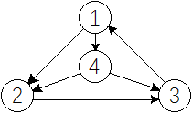
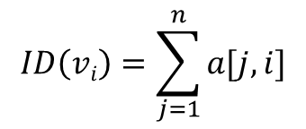
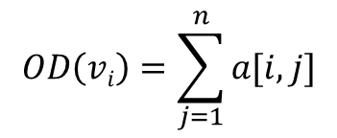
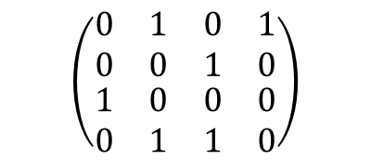
存储结构
有向图邻接矩阵
Storage Structure
有向图的邻接矩阵可能是不对称的。在有向图中：
□第i行中1的个数就是顶点i的出度。
□第j列中1的个数就是顶点j的入度。
□有向图中各顶点的入度之和等于出度之和。
$$OD\left(vi\right)=\sum_{j=1}^{n}{a[i,j]}$$
$$ID\left(vi\right)=\sum_{j=1}^{n}{a[j,i]}$$
有向图G
有向图的度数总和等于入度之和+出度之和。
如左图
$$\left(\begin{matrix}\begin{matrix}0 & 1 \\ 0 & 0\end{matrix} & \begin{matrix}0 & 1 \\ 1 & 0\end{matrix} \\ \begin{matrix}1 & 0 \\ 0 & 1\end{matrix} & \begin{matrix}0 & 0 \\ 1 & 0\end{matrix}\end{matrix}\right)$$
D(1)=OD(1)+ID(1)=2+1=3
D(2)=OD(2)+ID(2)=1+2=3
D(3)=OD(3)+ID(3)=1+2=3
D(4)=OD(4)+ID(4)=2+1=3
有向图G的邻接矩阵

Slide 23
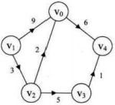

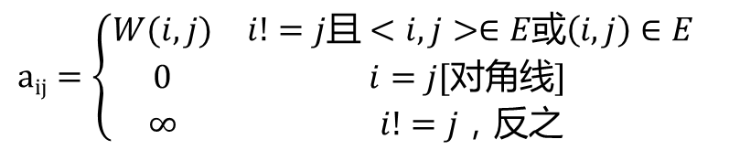
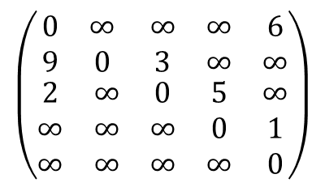
存储结构
带权值邻接矩阵
Storage Structure
$$\left(\begin{matrix}\begin{matrix}0 & ∞ \\ 9 & 0\end{matrix} & \begin{matrix}∞ & ∞ & 6 \\ 3 & ∞ & ∞\end{matrix} \\ \begin{matrix}2 & ∞ \\ ∞ & ∞ \\ ∞ & ∞\end{matrix} & \begin{matrix}0 & 5 & ∞ \\ ∞ & 0 & 1 \\ ∞ & ∞ & 0\end{matrix}\end{matrix}\right)$$
有向图G
顶点数组
有向图G的邻接矩阵
每条边上带有权的图就叫做网。
这里’∞’表示一个计算机允许的，大于所有边上权值的值
$$aij=\left\{\begin{matrix}W(i,j) & i!=j且<i,j>∈E或\left(i,j\right)∈E \\ 0 & i=j[对角线] \\ ∞ & i!=j，反之\end{matrix} \right.$$
因为不考虑顶点到自身的边或弧，所以邻接矩阵的对角线为0。
无向图的邻接矩阵是对称矩阵，n个顶点的无向图需要n×(n+1)/2的存储空间；
有向图的邻接矩阵不一定对称，n个顶点的有向图需要n×n的存储空间。

Slide 24
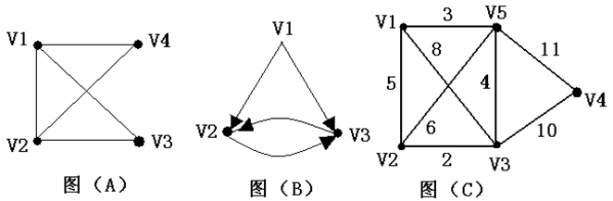
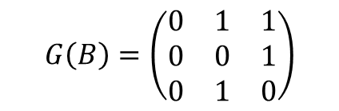
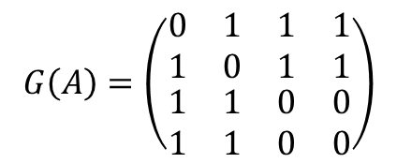
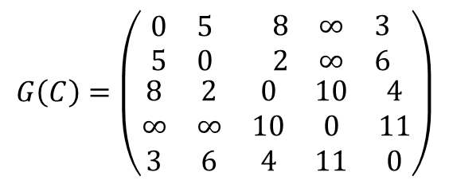
存储结构
练习
Storage Structure
如左图，画出3图各自对应的邻接矩阵。
$$G\left(C\right)=\left(\begin{matrix}\begin{matrix}0 & 5 \\ 5 & 0\end{matrix} & \begin{matrix}8 & ∞ & 3 \\ 2 & ∞ & 6\end{matrix} \\ \begin{matrix}8 & 2 \\ ∞ & ∞ \\ 3 & 6\end{matrix} & \begin{matrix}0 & 10 & 4 \\ 10 & 0 & 11 \\ 4 & 11 & 0\end{matrix}\end{matrix}\right)$$
$$G\left(A\right)=\left(\begin{matrix}\begin{matrix}0 & 1 \\ 1 & 0\end{matrix} & \begin{matrix}1 & 1 \\ 1 & 1\end{matrix} \\ \begin{matrix}1 & 1 \\ 1 & 1\end{matrix} & \begin{matrix}0 & 0 \\ 0 & 0\end{matrix}\end{matrix}\right)$$
$$G\left(B\right)=\left(\begin{matrix}0 & 1 & 1 \\ 0 & 0 & 1 \\ 0 & 1 & 0\end{matrix}\right)$$

Slide 25
存储结构
邻接矩阵-参考程序
Storage Structure
#include<iostream>
using namespace std;
int i,j,k,e,n;
double g[101][101];
double w;
int main()
{ int i,j;
for (i = 1; i <= n; i++)
for (j = 1; j <= n; j++)
g[i][j] = 0x7fffffff;
//初始化，对于不带权的图g[i][j]=0，表示没有边连通。
//这里用0x7fffffff代替无穷大。
cin >> e;
for (k = 1; k <= e; k++)
{ cin >> i >> j >> w; //读入两个顶点序号及权值
g[i][j] = w; //对于不带权的图g[i][j]=1
g[j][i] = w; //无向图对称,如果是有向图则不要有这句！
}
…………
return 0;
}
如左图，是建立图的邻接矩阵的参考程序段。
建立邻接矩阵时，要注意：
如果是int数组，可采用memset(g,0x7f,sizeof(g))全部初始化为一个很大的数(略小于0x7fffffff)；
采用memset(g,0,sizeof(g))则可全部清零。
邻接矩阵通常适用于稠密图。

Slide 26
存储结构
练习
Storage Structure
【样例输入】
4 4
2 3 1
2 4 2
2 1 3
1 3 4
【样例输出】
1:
3 4
2:
1 3
3 1
4 2
3:
4:
【数据范围】
对于100%的数据，n<=100，数据保证在int范围内。
建图-邻接矩阵（mkgmtx）
【题目描述】
根据输入格式，读入一张带权有向图，并以邻接矩阵的方式存储。
遵照输出格式，输出对这张带权有向图的描述。
【输入格式】
输入第一行包含两个整数n,m，表示有n个顶点，分别编号为1~n，有m条有向边；
以下m行每行三个正整数x,y,t，表示顶点x至顶点y存在一条有向边，权值为t。
输入保证是简单图。
【输出格式】
由顶点1至顶点n，对于顶点i：输出一行“i:”表示顶点i；
接下来每行输出一个点i至其余点的出度情况：j t，分别表示顶点i可通过有向边到达顶点j，且边的权值为t。j的顺序为从小到大。
若顶点i没有出度，则没有输出。
如题，编写合适的程序，评测在教师机上进行。

Slide 27
存储结构
邻接表
Storage Structure
当图的边数相对于顶点较少时，邻接矩阵这种结构对存储空间存在极大的浪费。
因此，我们考虑使用链表来动态分配空间，避免数组使用一次分配而造成的空间浪费问题。
图中顶点用一个一维数组存储；
同时为图中每个顶点Vi建立一张单链表，用单链表中的一个结点表示依附于顶点Vi的一条出边，称为边(或弧)结点；
每个顶点Vi的所有出边都能构成一张单链表，无向图称其为顶点Vi的边表，有向图则称其为顶点Vi的出边表；
此外，对于顶点数组，每个数据元素还需要存储指向单链表中第一个边界点的指针，以便遍历查找该顶点的边信息；
我们把这种由顶点形成的数组和边结点构成的单链表相结合的存储方式称为邻接表。
图的邻接表表示不唯一。

Slide 28
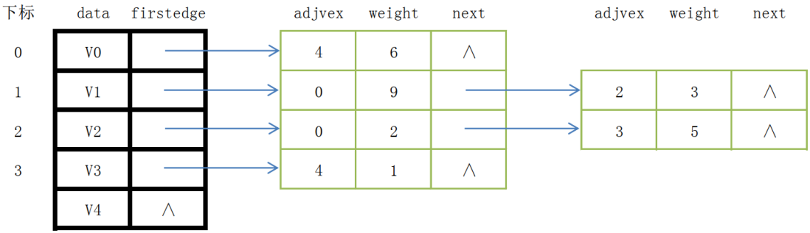
存储结构
带权值邻接表
Storage Structure
带权有向图G
图G的邻接表
从图中可以看出，顶点表的各个结点由data和firstedge两个域表示，data是数据域，存储顶点的信息，firstedge是指针域，指向边表的第一个边结点。
对于顶点0，它的邻接顶点有4，形成的边有(0,4)，其边权为6，所以顶点0将其指出来了；
对于顶点1，它的邻接顶点有0,2，形成的边有(1,0),(1,2)，其边权分别为9,3，所以顶点1将其指出来了，以此类推。
对于某一顶点来说，其边表中的边结点没有先后顺序之分。
边表结点由adjvex、weight、next三个域组成。adjvex是邻接点域，存储某顶点的邻接点在顶点表中的下标/编号；weight存储该边结点的权值信息；next则存储指向边表中下一个边结点的指针。

Slide 29
存储结构
邻接表-参考程序
Storage Structure
int main()
{ num_edge=0;
scanf("%d %d",&n,&m); //读入点数和边数
for (i=1;i<=m;i++)
{ scanf("%d %d %d",&u,&v,&w);
//u、v之间有一条长度为w的边
add_edge(u,v,w);
}
for (j=head[1];j;j=Next[j])//遍历从点1开始的所有边
{
//...
}
//...
return 0;
}
图的邻接表存储法，又叫链式存储法。本来是要采用链表实现的，但大多数情况下只要用数组模拟即可。
以下是用数组模拟邻接表存储的参考程序段：
#include<iostream>
using namespace std;
const int maxn=1001,maxm=100001;
int head[maxn],num_edge,n,m,u,v,w,i,j;
int Next[maxm]; //下一条边的编号
int go[maxm]; //下一条边的编号
int cost[maxm]; //这条边的长度
void add_edge(int u,int v,int w)
//加入一条从u到v距离w的单向边
{ Next[++num_edge]=head[u];
go[num_edge]=v;
cost[num_edge]=w;
head[u]=num_edge;
}
在邻接表的边表中，各个边结点的链入顺序任意，视边结点输入次序而定(不唯一)。
对于无向图，一条边对应两个顶点，相当于两条有向边，所以建立(u,v)和(v,u)两条边。
对于n个顶点m条边的图来说，本算法的时间复杂度显然是O(n+m)。

Slide 30
存储结构
练习
Storage Structure
【样例输入】
4 4
2 3 1
2 4 2
2 1 3
1 3 4
【样例输出】
1:
3 4
2:
1 3
4 2
3 1
3:
4:
【数据范围】
对于100%的数据，n<=10000，m<=1000000，数据保证在int范围内。
建图-邻接表（mkglist）
【题目描述】
根据输入格式，读入一张带权有向图，并以邻接表的方式存储。
遵照输出格式，输出对这张带权有向图的描述。
【输入格式】
输入第一行包含两个整数n,m，表示有n个顶点，分别编号为1~n，有m条有向边；
以下m行每行三个正整数x,y,t，表示顶点x至顶点y存在一条有向边，权值为t。
输入不保证是简单图。
【输出格式】
由顶点1至顶点n，对于顶点i：输出一行“i:”表示顶点i；
接下来每行输出一个点i至其余点的出度情况：j t，分别表示顶点i可通过有向边到达顶点j，且边的权值为t。j的顺序参照邻接表参考程序的存储逻辑。
若顶点i没有出度，则没有输出。
如题，编写合适的程序，评测在教师机上进行。

Slide 31
存储结构
邻接表/矩阵不同
Storage Structure
在邻接表上容易找到任何一顶点的第一条边和下一条边，以此确定对应的邻接点。
但要判定任意两个顶点(v_{i}和v_{j})之间是否有边或弧相连，则需搜索第i个或第j个链表，因此，不及邻接矩阵方便。
邻接矩阵适合于稠密图，而对于稀疏图，可以考虑用邻接表。
邻接表可以存储带自环、重边的非简单图，邻接矩阵不行。
邻接表比邻接矩阵更为节省存储空间，当与边相关信息较多时更是如此。

Slide 32
谢谢观看
THANKS！
2020.06.06

